Slide 1
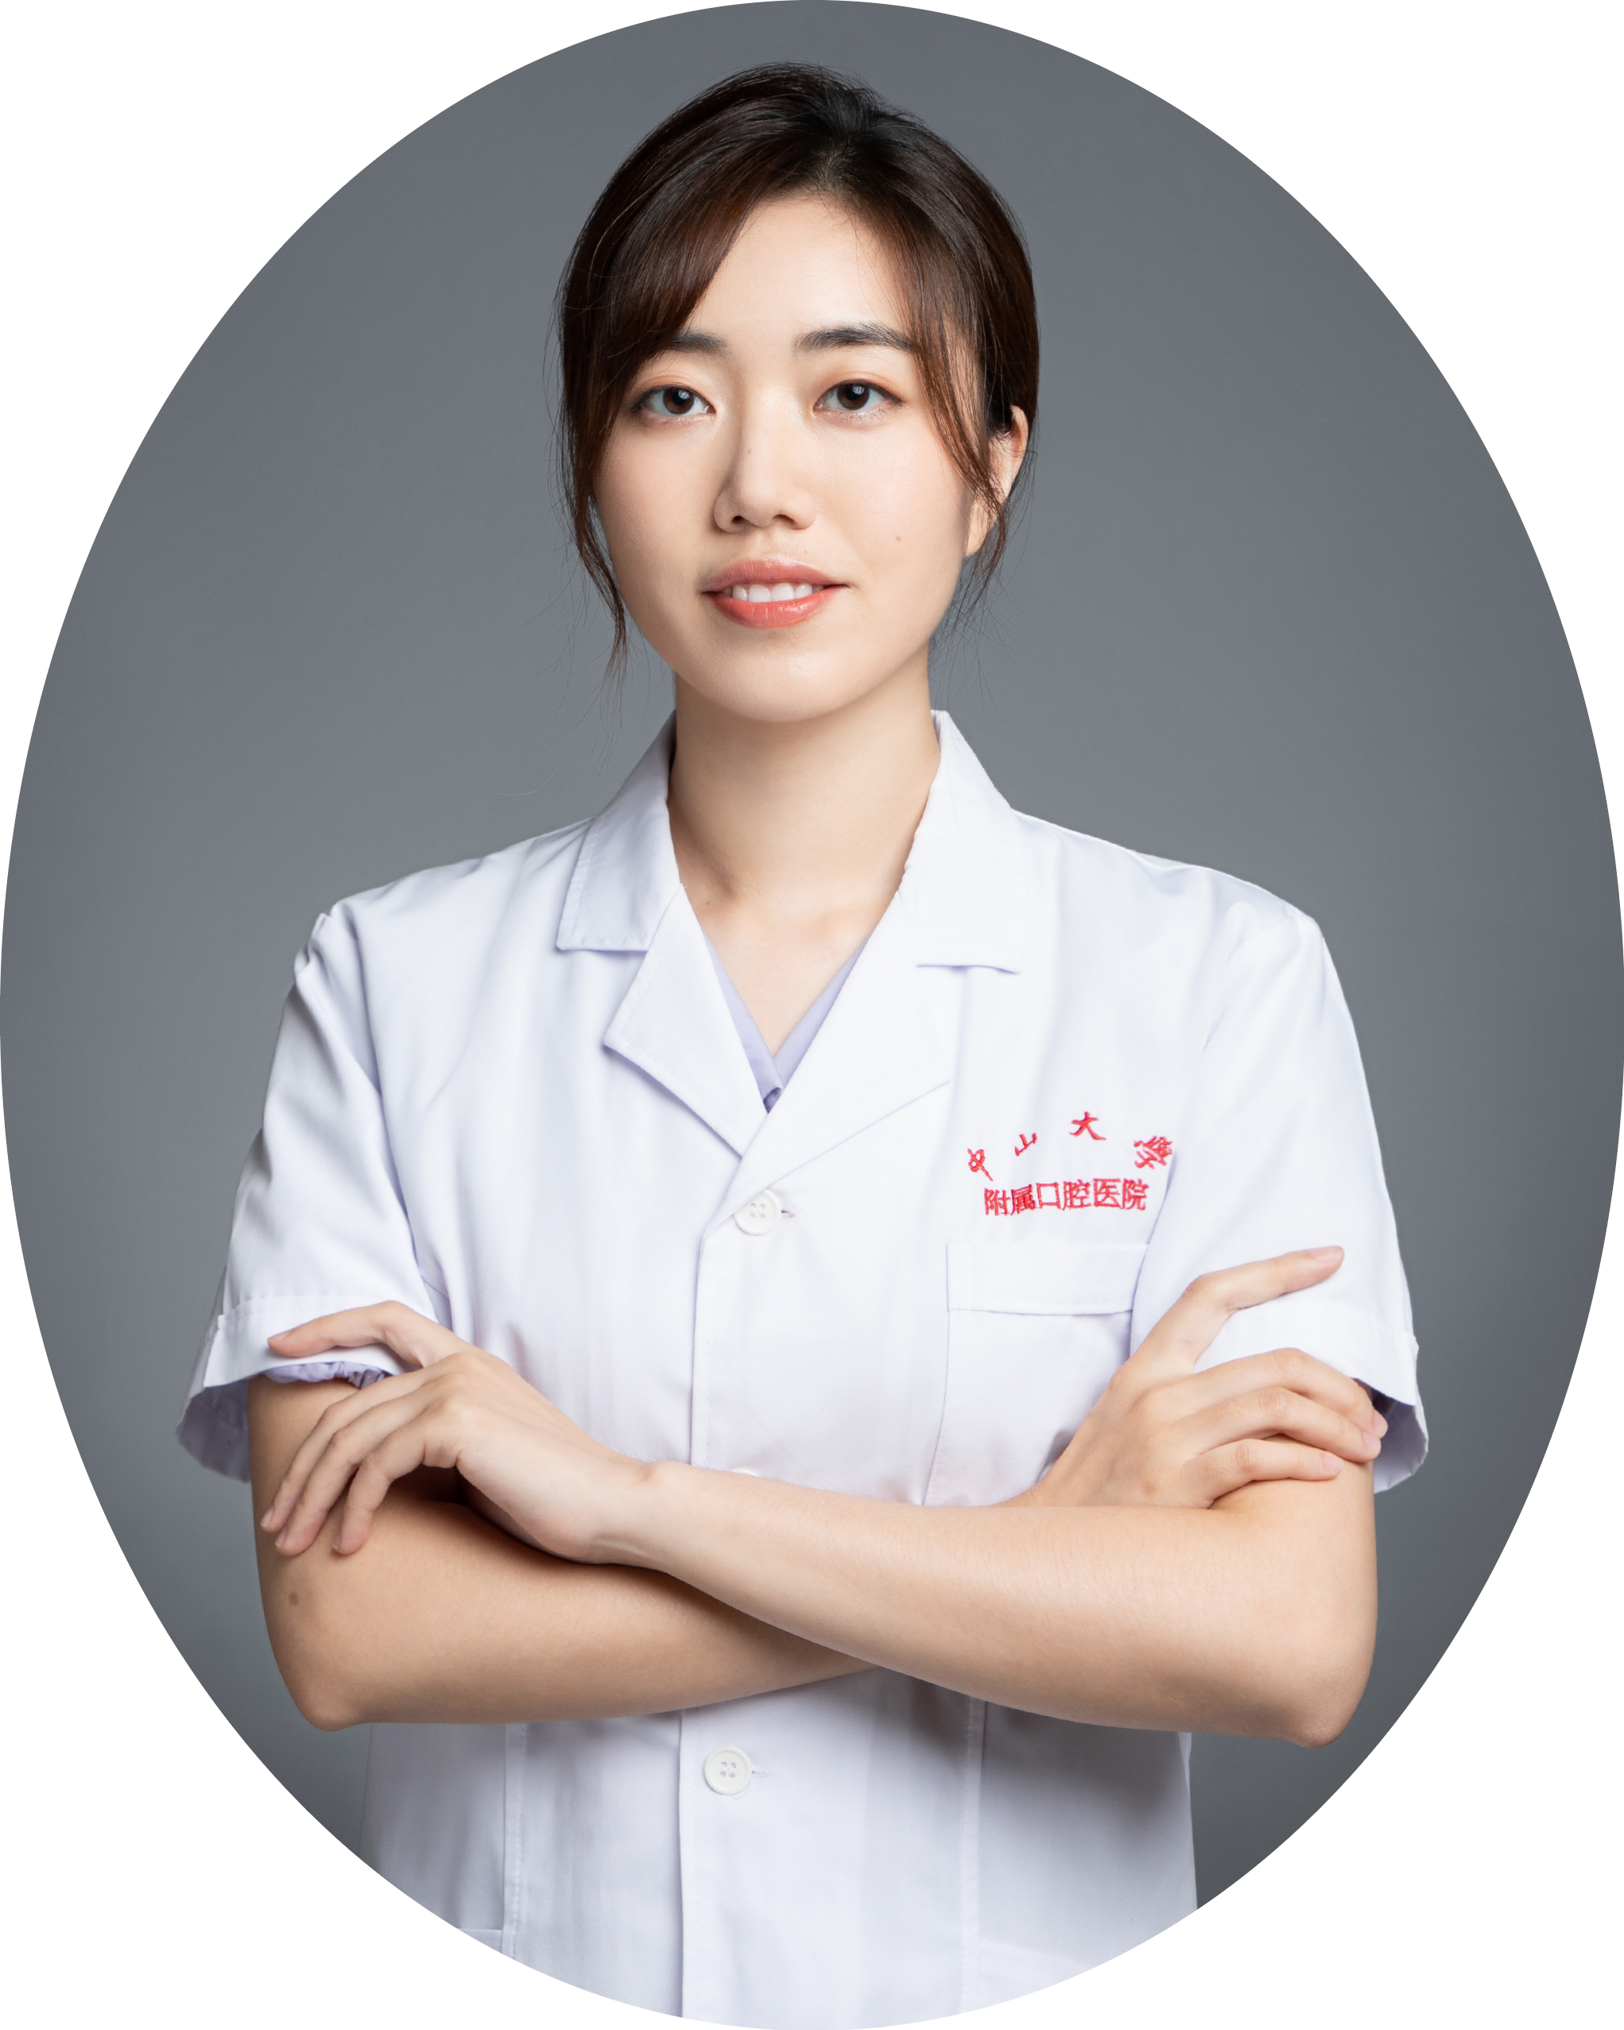
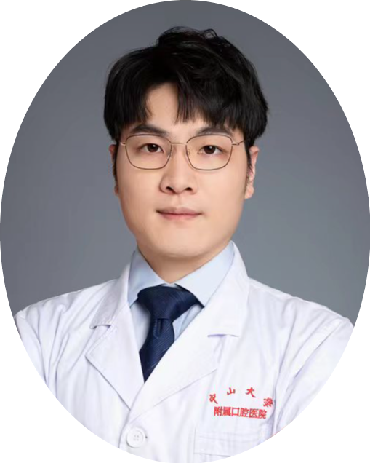
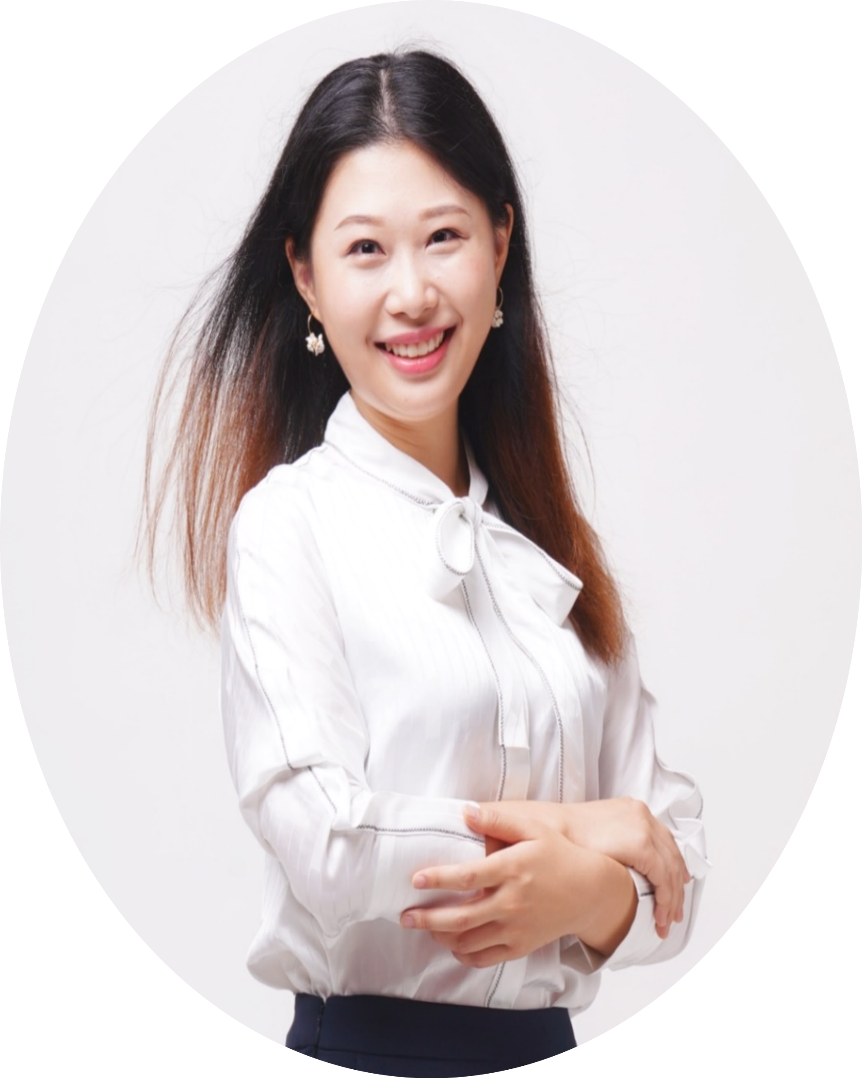
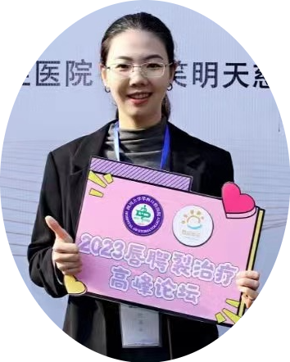
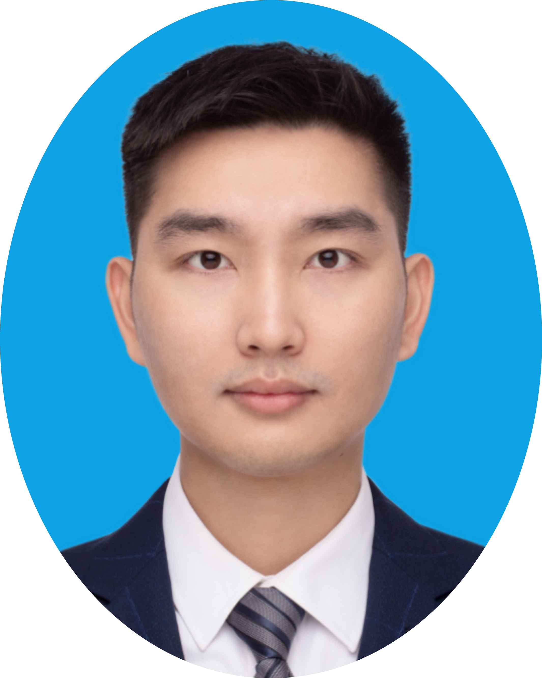
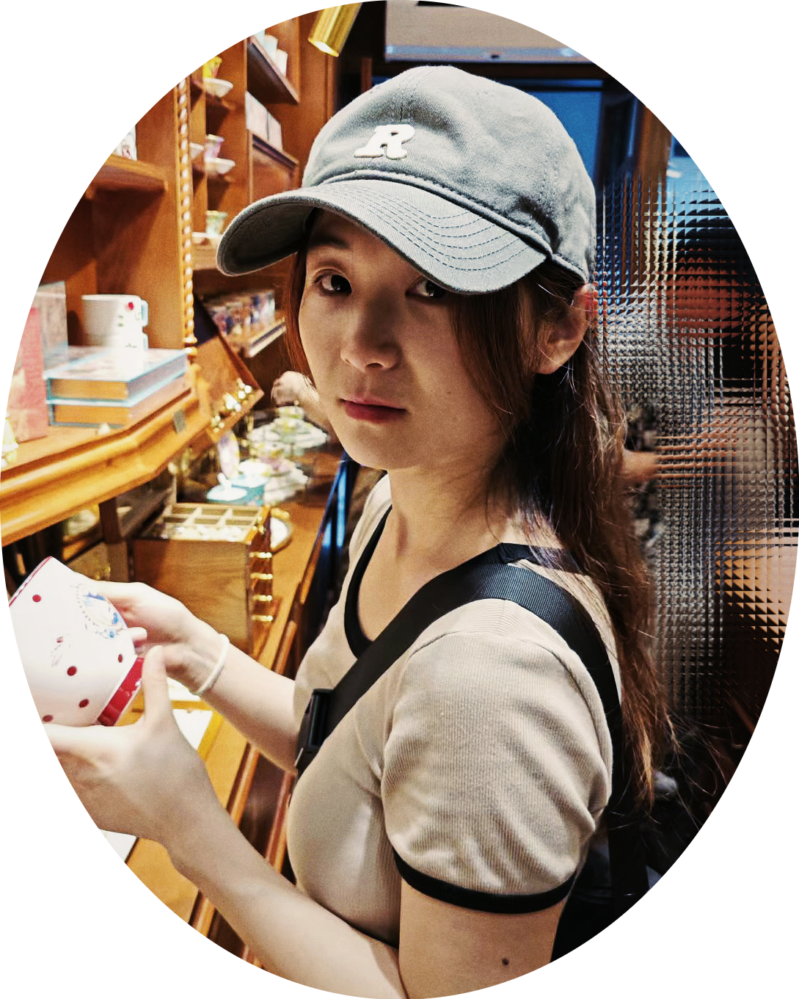
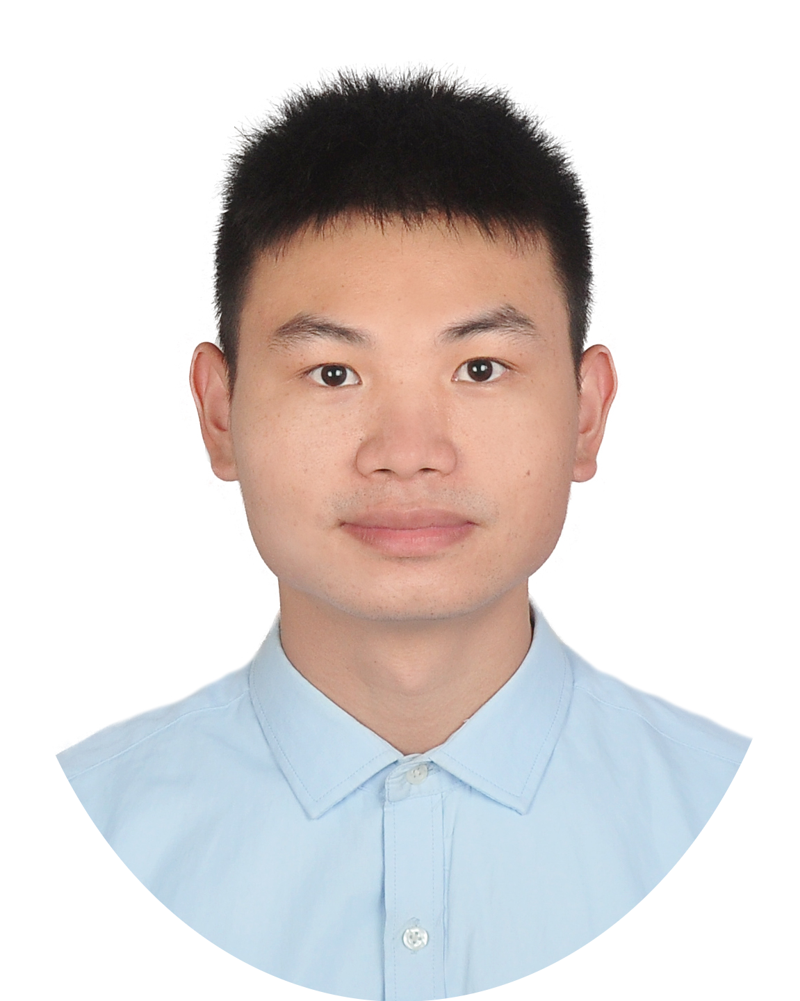

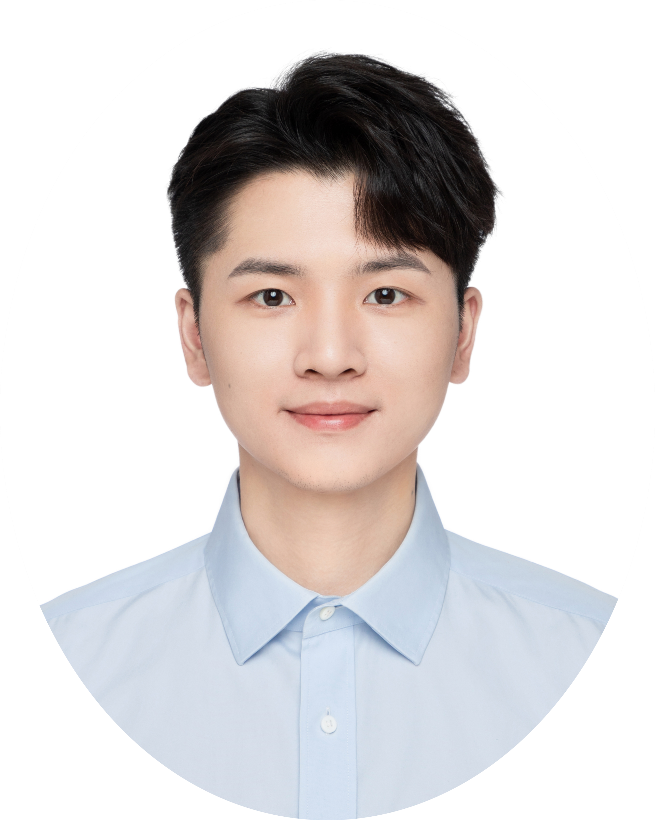
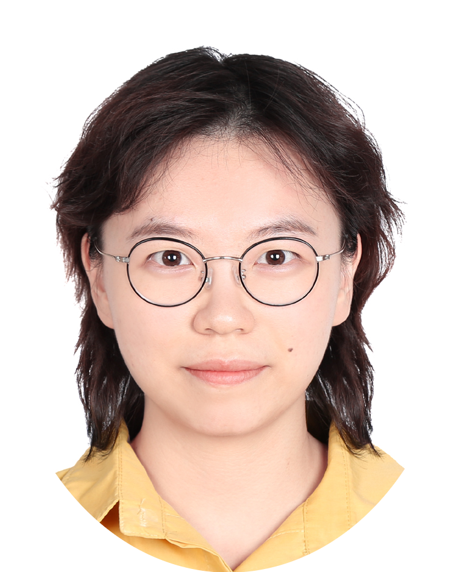
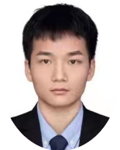
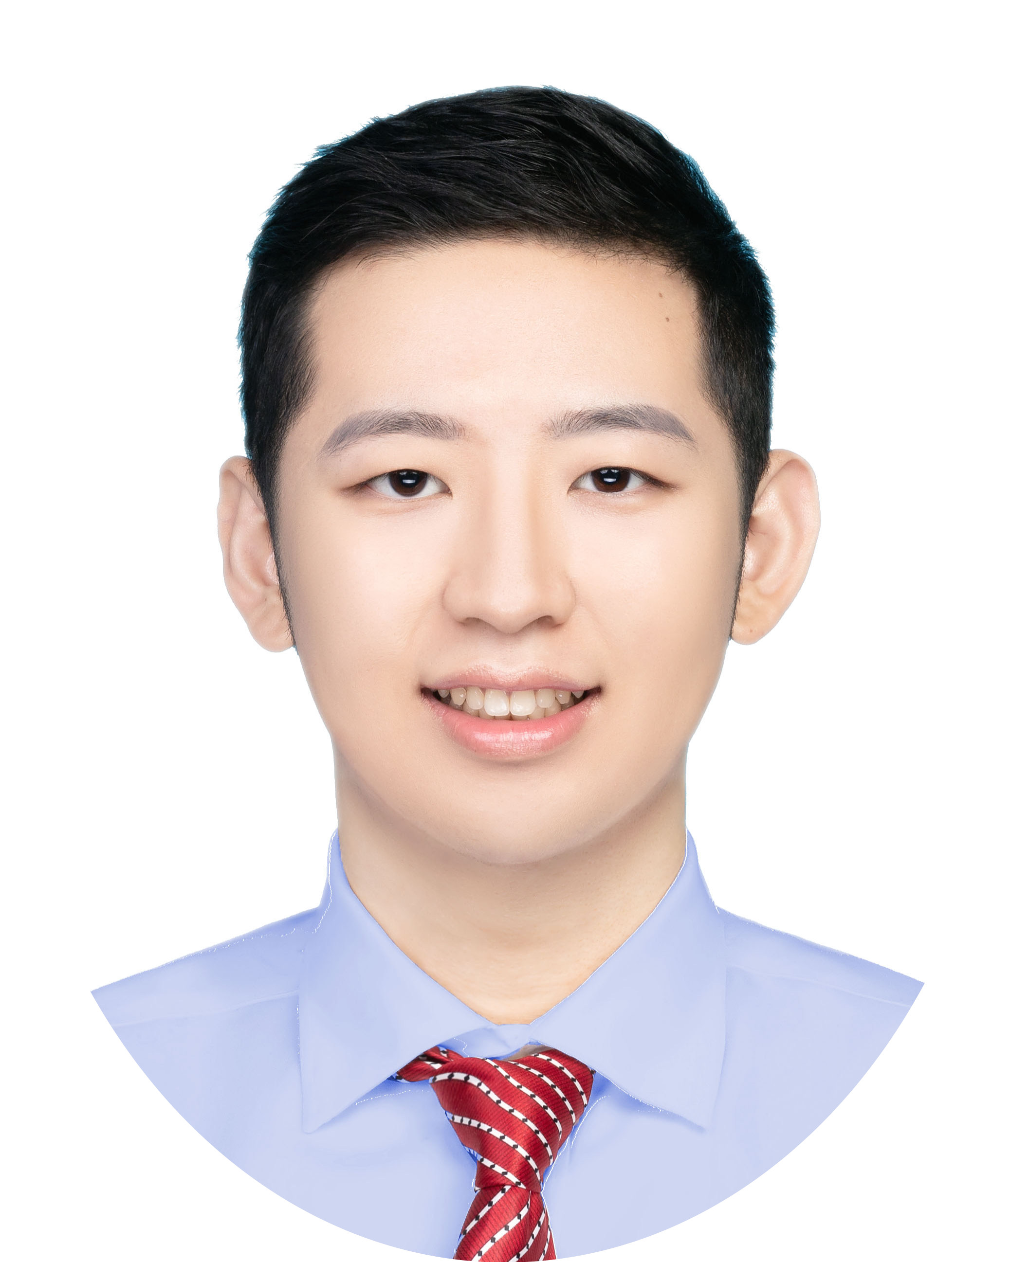
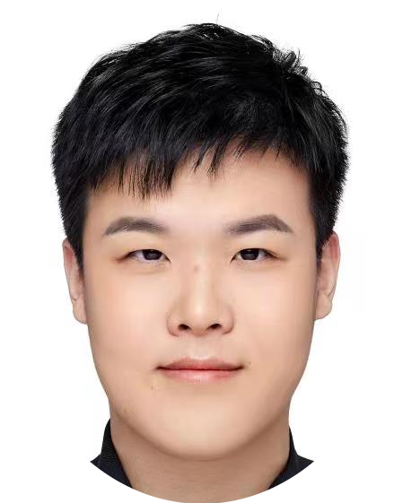
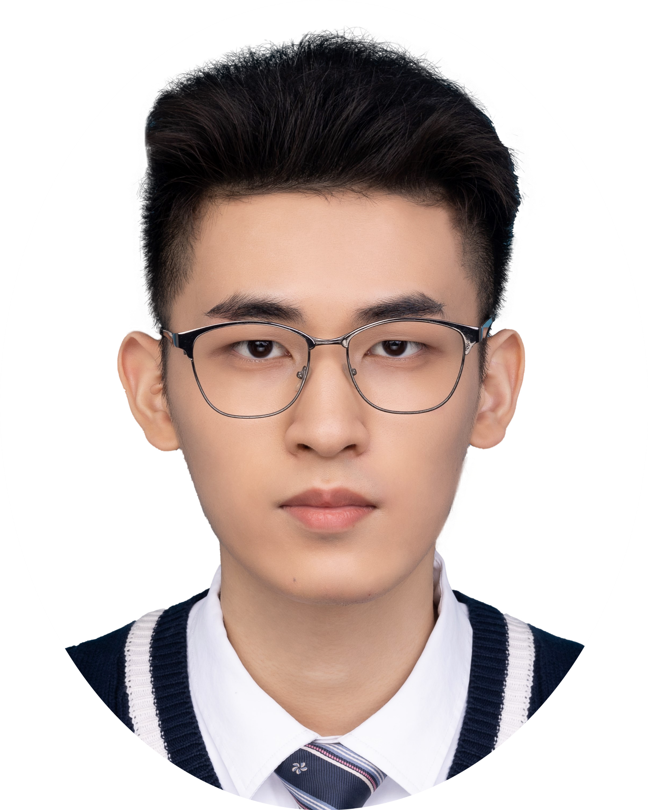
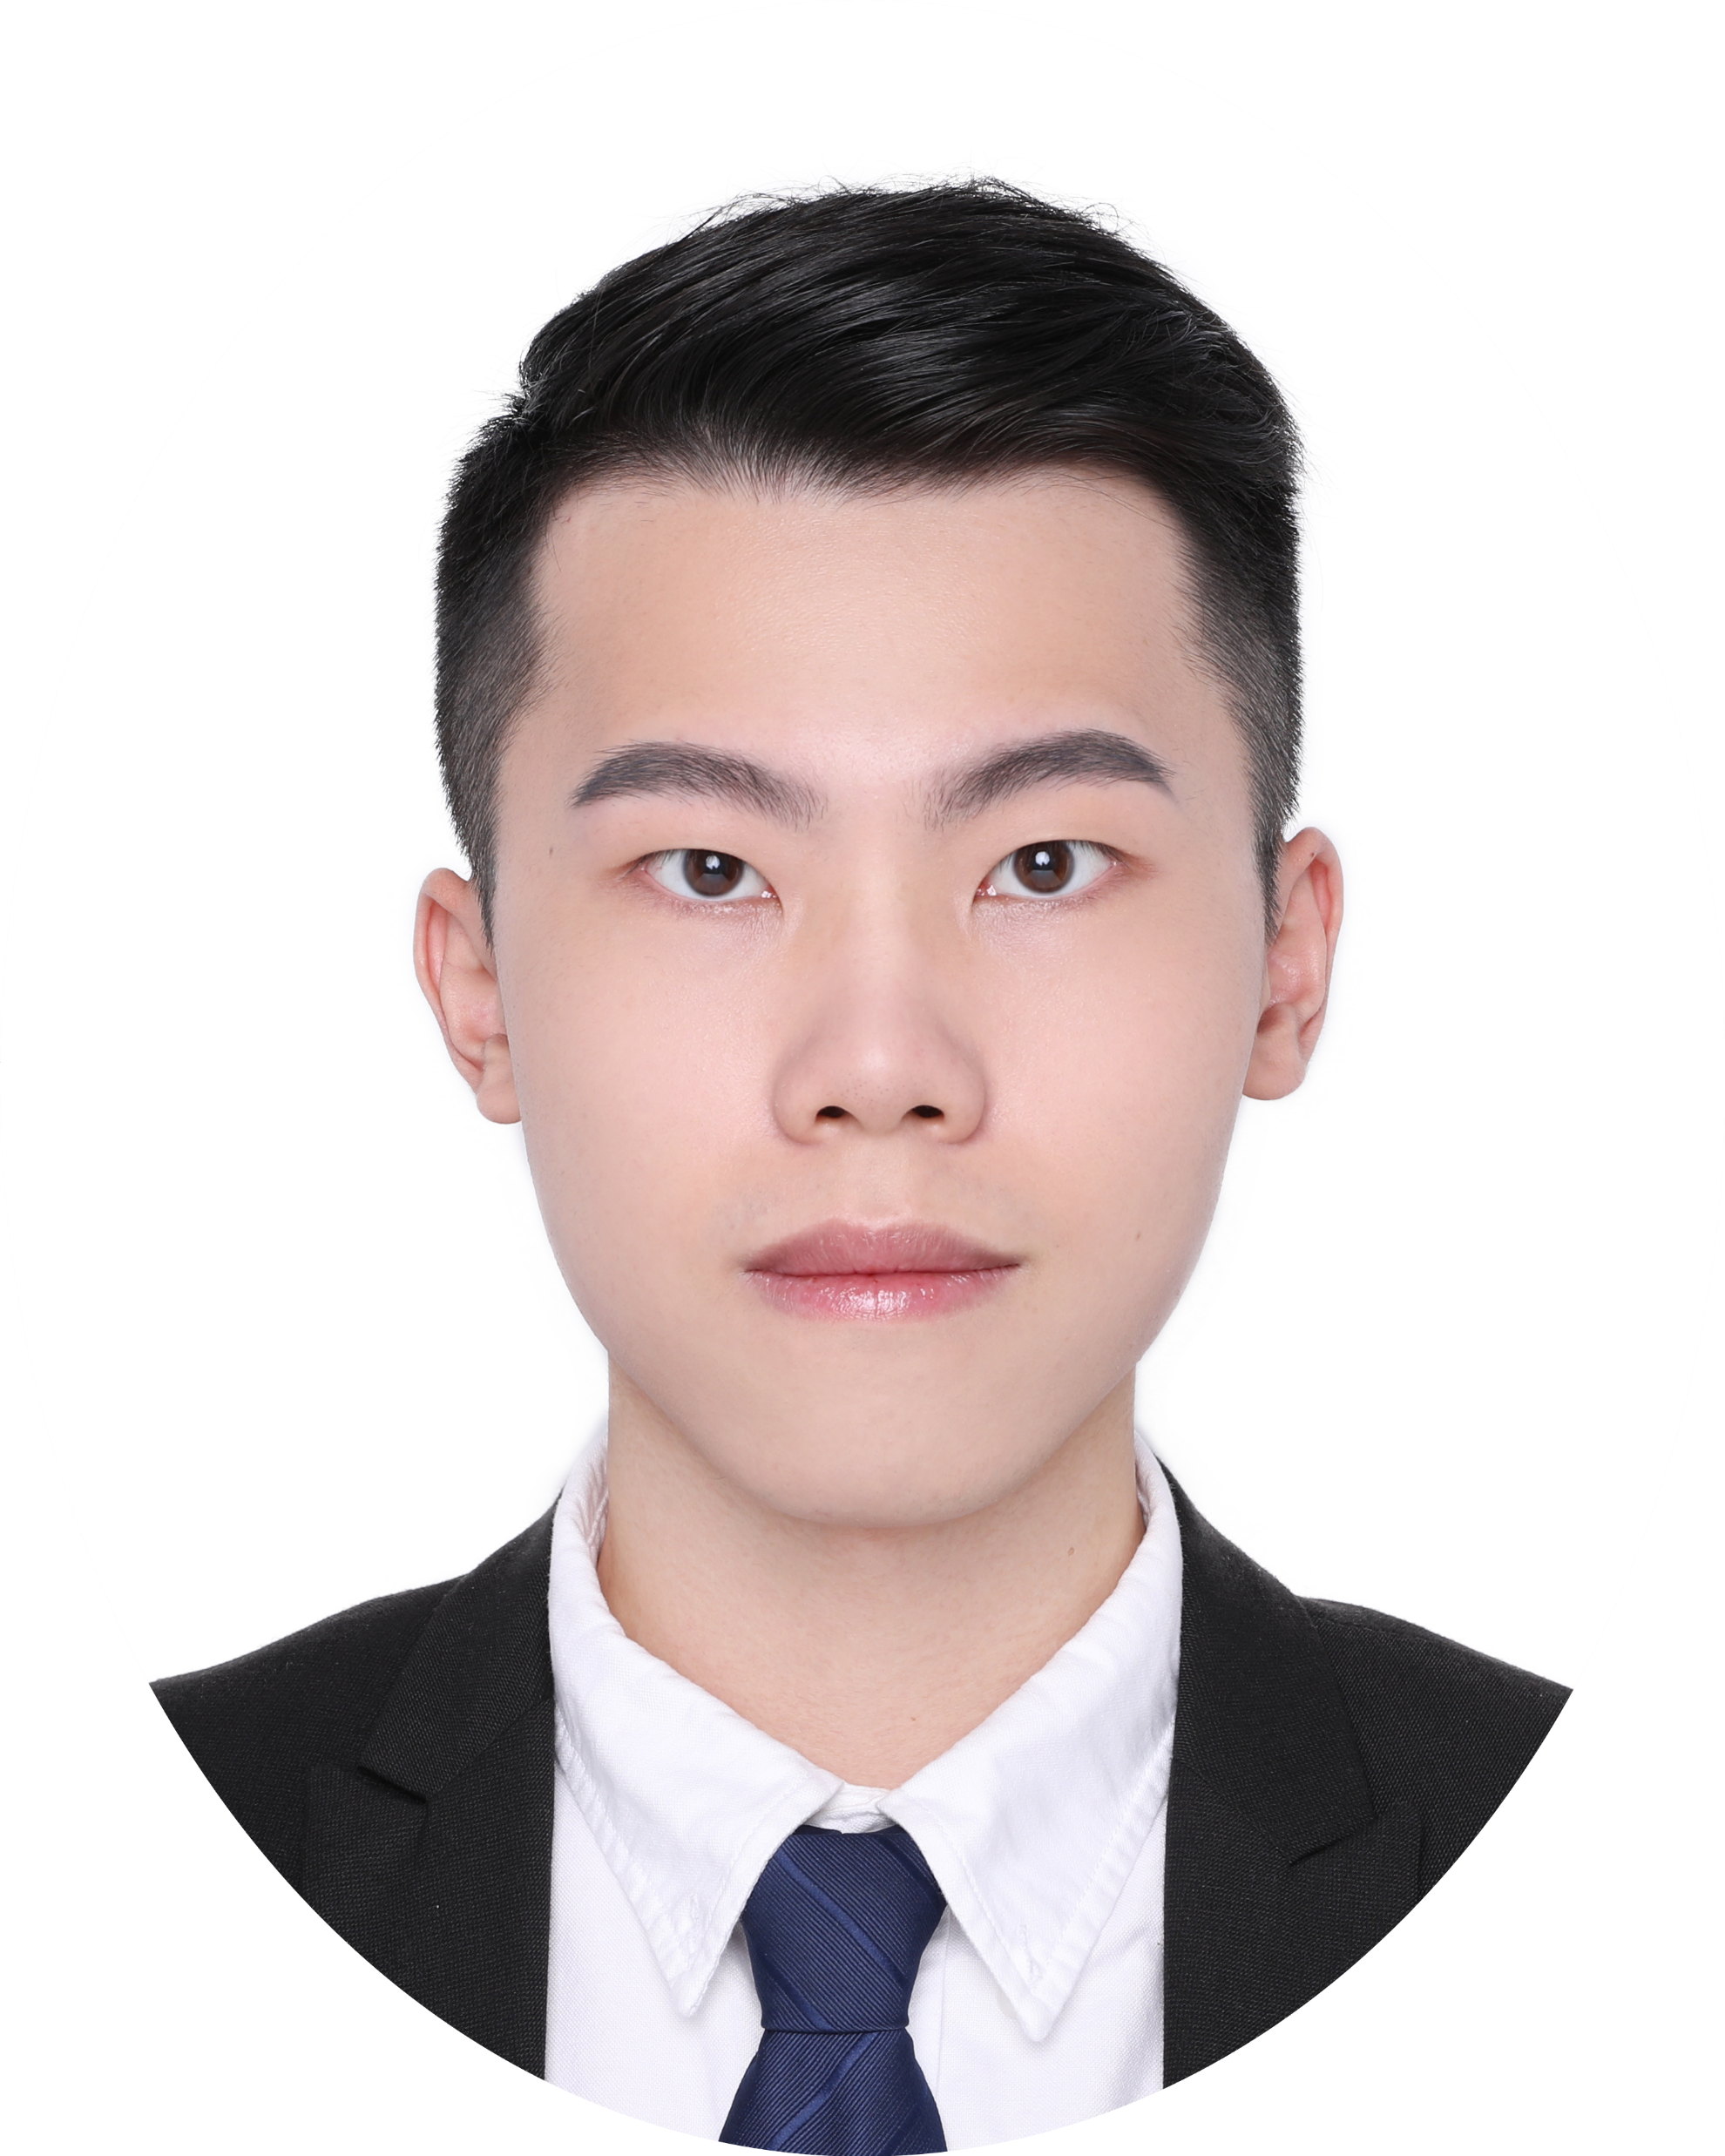
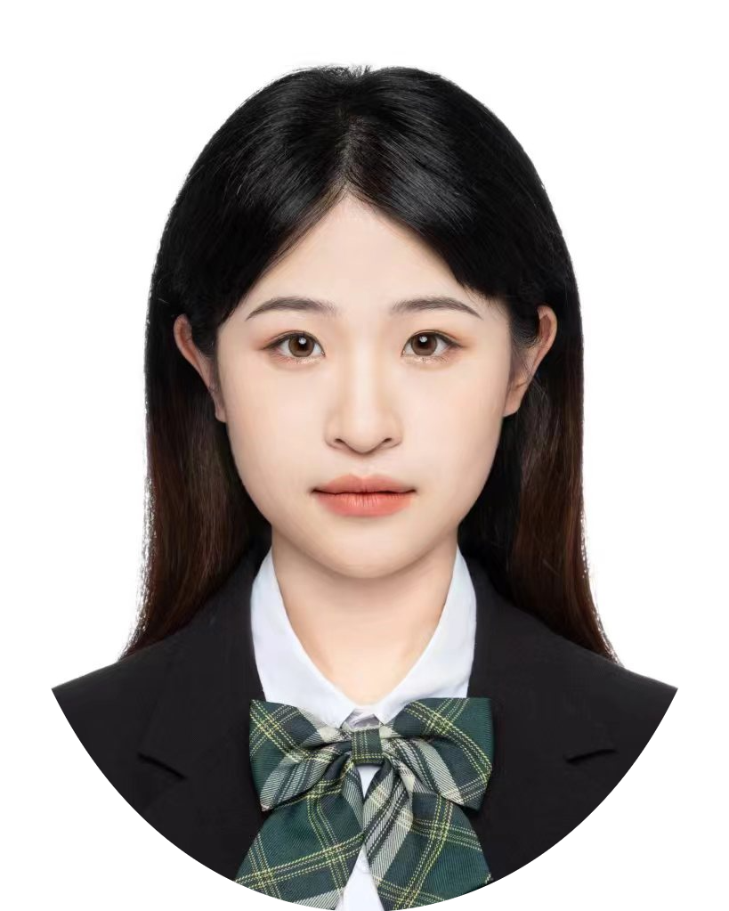
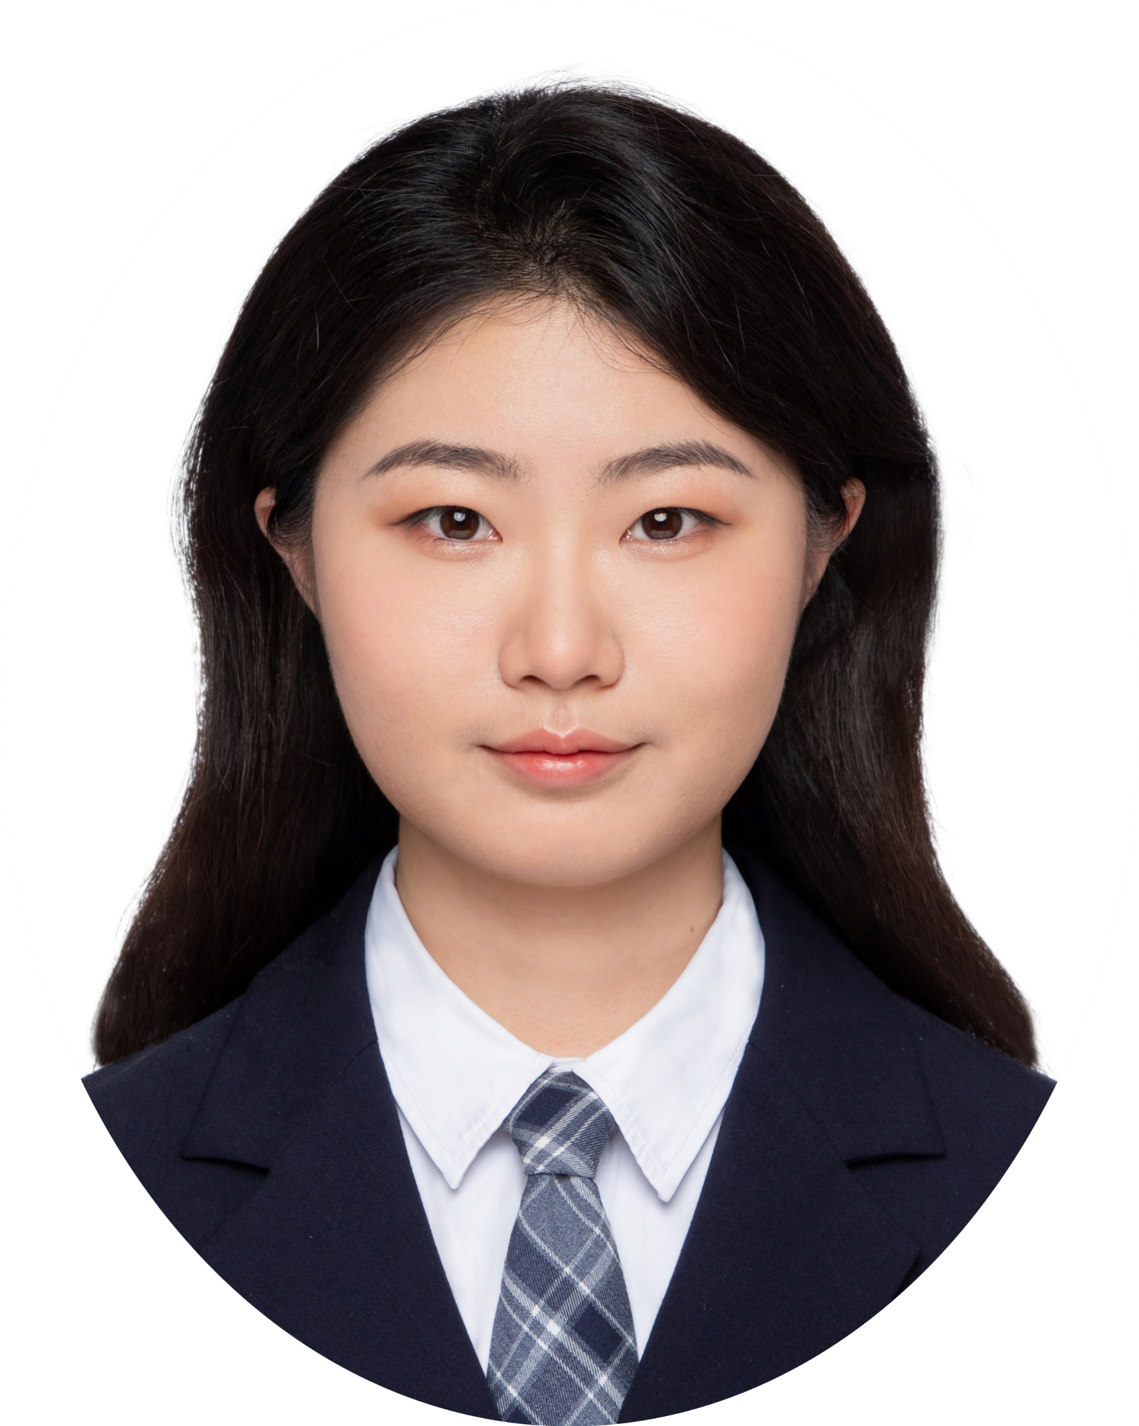
易晨
王文瑾
张茜柳
竺越
蔡鸿仕
2021-2023
2022-至今
2022-至今
2022-至今
2023-至今
张鸣
熊敢
2016-2021
2023-至今
黄正贤
万约翰
冯焜
熊敢
许秀云
2018-2021
2018-2021
2018-2021
2019-2022
2019-2022
谢家翔
陆燕雯
欧阳声骑
韵博锴
李东蓬
2020-2023
2020-2023
2021-至今
2021-至今
2022-至今
张晋旗
香柱钦
任琳霖
黄雅琪
2022-至今
2022-至今
2023-至今
2023-至今
Notes:
硕士

Slide 2





Notes:
All—12 high ;weight 10
一半就是6-5

